Slide 1

Funcionamento da telefonia celular no país:
Região Norte
31 de outubro de 2013
Audiência Pública
Comissão de Meio Ambiente, Defesa do Consumidor e Fiscalização e Controle

Slide 2


Telecom no Brasil
507,7 mil
crescimento do setor em 2012
Empregos diretos no Setor
1º semestre de 2013
8%
10%
Queda
Telefonia móvel
Banda larga fixa
Preço médio do minuto do celular
(em R$, valores com impostos)
27%
60%
Tv por assinatura
Banda larga móvel
Setor crescendo acima do PIB
* Média dos planos de todas operadoras

Slide 3


Impostos: R$ 485 bilhões* arrecadados em tributos apenas no setor de Telecom
Telecom
tem o mesmo nível de impostos que bebidas
Evolução da arrecadação de total tributos e apenas de ICMS
(R$ bilhões)
Em 2012 o total de tributos do setor representou 47% da receita líquida, um aumento de 40% em relação ao ano 2000
* Os valores de impostos contemplam ICMS, PIS/PASEP e Cofins, não reajustados
Fonte: Telebrasil

Slide 4


Telefônica|Vivo
91,1 milhões
clientes (linhas+Banda Larga+TV)
+133.48 mil
empregos diretos/indiretos (2012)
R$ 15.9 BI
Impostos (2012)
R$ 6,1 BI
investidos (2012)
R$ 177 BI
Investimentos em redes e serviços
+ aquisição(1998 a 2012)
R$ 24,3 BI
total de investimento para 2011-2014

Slide 5





Mensalmente
660.000
400 milhões
serviços por hora
de consultas Saldo Pré
17 milhões
de chamadas ao Call Center
365 dias por ano
21 milhões
Serviços 24h
7 dias por semana
de transações realizados na Web
16 milhões
de faturas emitidas
3 milhões
de Ativações de novos clientes
57 milhões
Recargas
Notes:
6 milhões de chamadas moveis na HMM

Slide 6


Esforço Vivo
3.754
Municípios
Atendidos
Região
Nordeste
Norte
Sul
Centro
Oeste
Sudeste
VIVO
827
298
874
328
1.427
3.131
Banda Larga 3G
% Pop.
Atendida
77,3%
89,7%
95,5%
95,5%
98,2%
Mais de 91,1% da população atendida

Slide 7
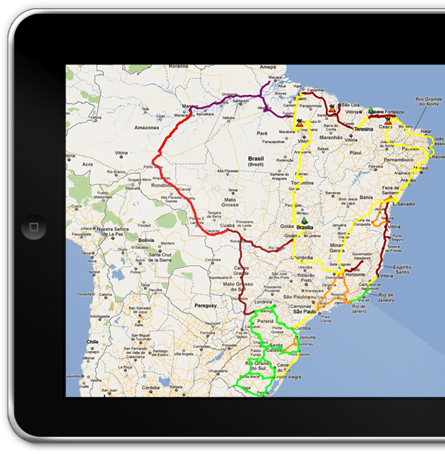
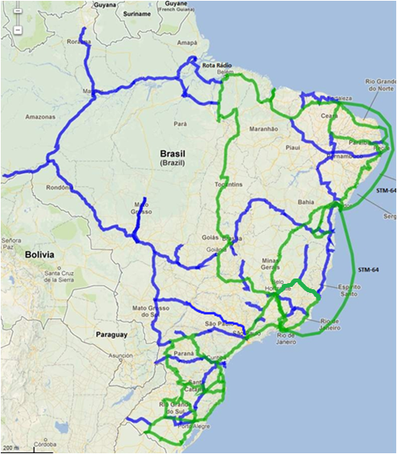


Compromisso Backbone
Duplicação do backbone nacional de fibra ótica:
43.563
km
.
22.445
km
Um dos maiores desafios para a expansão da banda larga móvel passa pela construção do backbone de transmissão
21.118
km
Em
operação
Em
ativação
Total 2014

Slide 8



Grande compromisso com Investimento
Qualidade
52%
Cobertura
Fibra
R$ 16 bi
2007-2010
2011-2014
R$ 24,3 bilhões quadriênio
(2011-2014)

Slide 9


Investimentos que se refletem nos resultados
Evolução do IDA (Índice Desempenho de Atendimento)
das principais operadoras
Vivo

Slide 10
Vivo em Amazonas
Municípios atendidos – 62 (100%)
Municípios 3G – 25
Municípios 4G – 1 (Manaus)
Market Share – 64%%
Clientes + de 2,5 milhões
ICMS 2012 +188 milhões
Pontos de Atendimento – 5 lojas próprias + 1 quiosque
Número de Pontos de recarga – 8.299 mil
Pontos de venda (Revenda e Varejo) – 191
Sites instalados – 319
R$ 57,242 milhões
Investimento (2012)

Slide 11
Ações Prioritárias 2013 – AM
Implantação 3G realizada
Municípios de Anori, Beruri e Guajará.
Ampliação cobertura 3G realizada
Nos Distritos de Lindóia e Novo Remanso em Itacoatiara e Augusto Montenegro em Urucurituba.
Ampliação capacidade 3G
73 novos sites e 262 novas portadoras nos municípios de Manaus, Itacoatiara, Manacapuru, Parintins, Autazes, Boa Vista do Ramos, Careiro da Várzea, Iranduba, Itapiranga, Maués, Nova Olinda do Norte, Presidente Figueiredo, Rio Preto da Eva, Silves, Urucará e Urucurituba.
Implantação da Rede 4G em Manaus
R$ 57,242 milhões
Investimento (2012)

Slide 12
Vivo em Amapá
Municípios atendidos – 8
Municípios 3G – 7
Market Share – 60%
Clientes – + 500 mil
ICMS 2012 +33 milhões
Pontos de Atendimento – 1 loja própria
Número de Pontos de recarga – 2.921 mil
Pontos de venda (Revenda e Varejo) – 43
Sites instalados – 44
R$ 7,532 milhões Investimento (2012)

Slide 13
Ações Prioritárias 2013 – AP
Ampliação capacidade 3G
5 novos sites e 17 novas portadoras nos municípios de Macapá, Santana, Laranjal do Jari e Porto Grande.
Implantação e Ativação da Fibra Ótica (LT Manaus-Macapá)
Ativação 4G - Macapá
R$ 7,532 milhões Investimento (2012)

Slide 14
Vivo em Acre
Municípios atendidos – 17
Municípios 3G – 5
Market Share – 61%%
Clientes + 500 mil
ICMS 2012 + 29 milhões
Pontos de Atendimento – 1 loja própria
Número de Pontos de recarga – 2.921 mil
Pontos de venda (Revenda e Varejo) – 19
R$ 6,838 milhões Investimento (2012)

Slide 15
Ações Prioritárias 2012/2013 – AC
Implantação e Ampliação cobertura 3G realizada
Atendimento a Vila do INCRA
Ampliação capacidade 3G
Projeto Capacidade 2013:
ampliação de portadoras em 13 sites (8 em Rio Branco, 3 em Cruzeiro do Sul, Senador Guiomard e Mâncio Lima);
2 novos sites (um em Cruzeiro do Sul e outro em Rio Branco);
Projeto 300K: ampliação de Portadora em 14 sites de Rio Branco e implantação de mais dois sites na área central de Rio Branco.
Voz: ampliação da capacidade com1800 MHz - 17 municípios
R$ 6,838 milhões Investimento (2012)

Slide 16
Vivo em Pará
Municípios atendidos – 106
Municípios 3G – 93
Market Share – 36%
Clientes + 3,2 milhões
ICMS 2012 +225 milhões
Pontos de Atendimento – 7 lojas próprias + 1 quiosque
Número de Pontos de recarga – 20.981 mil
Pontos de venda (Revenda e Varejo) – 396
Sites instalados – 389
R$ 62,508 milhões Investimento (2012)

Slide 17
Ações Prioritárias 2013 – PA
Ampliação capacidade 3G
70 novos sites e 219 novas portadoras nos municípios:
Belém, Abaetetuba, Água azul do Norte, Alenquer, Almerim, Altamira, Ananindeua, Bagre, Barcerena, Belterra, Bom Jesus do Tocantins, Brasil Novo, Breu Branco, Breves, Cametá, Canaã dos Carajás, Capanema, Capitão Poço, Conceição do Araguia, Corcordia do Pará, Curionópolis, Curalinho, Curuá, Curuça, Goianésia do Pará, Igarapé Miri, Itaituba, Itupiranga, Jacundá, Juruti, Limoeiro do Ajuru, Mãe do Rio, Marabá, Marapanim, Melgaço, Monte Alegre, Muaná, Nova Ipixuna, Novo Repartimento, Óbidos, Oeiras do Pará, Oriximiná, Ourilândia do Norte, Paragominas, Parauapebas, Piçarra, Redenção, Rio Maria, Rondon do Pará, Santa Isabel do Pará, Santa Luzia do Pará, Santarém, Santo Antonio do Tauá, São Domingos do Araguaia, São Miguel do Guamá, Senador José Porfírio, Tailândia, Terra Santa, Tomé Açu, Tucumã, Tucuruí, Vigia e Vitória do Xingu.
Implantação da Rede 4G em Belém
R$ 62,508 milhões Investimento (2012)

Slide 18
Vivo em Roraima
Municípios atendidos – 7
Municípios 3G – 4
Market Share – 65%
Clientes – + 330mil
ICMS 2012 +21,5 milhões
Pontos de Atendimento – 1 loja própria
Número de Pontos de recarga – 1.134 mil
Pontos de venda (Revenda e Varejo) – 19
Sites instalados – 34
R$ 9,084 milhões Investimento (2012)

Slide 19
Ações Prioritárias 2013 – RR
Ampliação capacidade 3G
3 novos sites e 16 novas portadoras nos municípios de Boa Vista, Caracaraí e Mucajaí.
Construção de anel ótico em Boa Vista
Implantação do 4G – Boa Vista (dez)
LT/OPGW Manaus-Boa Vista (em discussão)
R$ 9,084 milhões Investimento (2012)

Slide 20
Vivo em Rondônia
Municípios atendidos – 30
Municípios 3G – 21
Market Share – 24%
Clientes – + 570 mil
ICMS 2012 – + 54,7 milhões
Pontos de Atendimento – 3 loja próprias
Número de Pontos de recarga – 1.134 mil
Pontos de venda (Revenda e Varejo) – 19
R$ 9,177 milhões Investimento (2012)

Slide 21
Ações Prioritárias 2012/2013 – RO
Implantação 3G realizada
Governador Jorge Teixeira, Urupá, Santa Luzia e Nova Brasilândia d’ Oeste
Ampliação cobertura 3G realizada
Governador Jorge Teixeira, Urupá, Santa Luzia e Nova Brasilândia d’ Oeste.
Ampliação capacidade 3G
Projeto Capacidade 2013: ampliação de portadoras em 22 sites (6 em Porto Velho, demais sites no interior do estado); 1 novo site para adensamento no Pólo Jirau
Projeto 300K: Ampliação de portadora em 9 sites de Porto Velho e implantação de um novo site em Porto Velho.
Voz: ampliação da capacidade com1800 MHz
em 29 municípios
Novos sites implantados: Rolim de Moura, Ouro Preto d’Oeste Cacoal e Porto Velho.
R$ 9,177 milhões Investimento (2012)

Slide 22
Vivo em Tocantins
Municípios atendidos – 68
Municípios 3G – 15
Market Share – 19.83%
Clientes – 364 mil
ICMS 2012 – + 21,8 milhões
Número de lojas – 4 (destes 1 é quiosque)
Número de Pontos de recarga – 2780
Números de Pontos de venda (varejo e revenda) – 94
R$ 15,4 milhões Investimento (2012)

Slide 23
Ações Prioritárias 2012/2013 – TO
Implantação 3G realizada
Augustinópolis, Buriti do TO, Carrasco Bonito, Sampaio, São Sebastião do TO
Ampliação cobertura 3G realizada
Araguaína, Gurupi, Palmas, Paraíso, Porto Nacional, Taquaruçu
Ampliação capacidade 3G
Araguaína, Gurupi, Palmas, Paraíso
Voz: ampliação da capacidade com1800 MHz - 40 municípios
Novos sites: Palmas, Araguaína
Implantação do 4G – Palmas em 2013
R$ 15,4 milhões Investimento (2012)

Slide 24

4G – muito além das obrigações
Hoje
70 municípios
Cidades
até 30 mil habs.
Cidades
entre 30 e 100 mil habs.
Cidades
+ 100 mil habs.
Cidades
+ 200 mil habs.
Sedes e sub-sedes Copa do Mundo
Capitais e cidades
+ 500 mil habs.
Sedes Copa Confed.
Abr/2013
Dez/2013
Mai/2014
Dez/2015
Dez/2016
Dez/2017
Dez/2019

Slide 25


Fundos setoriais: Em 2012, foram arrecadados R$ 7,4 bilhões
Valor equivalente ao lucro líquido das empresas
R$ 62 bilhões* recolhidos desde 2001
Recursos deveriam ser reinvestidos no setor, para atendimento de áreas remotas e carentes
* Valores não reajustados
Fonte: Telebrasil. Fundos Setoriais: FUST, FISTEL e Funttel

Slide 26

Desafios
Instalação de sites urbanos para o atendimento do crescimento das demandas de voz, 3G e 4G
Ajustar as legislações municipais à realidade atual. (padronização e agilidade)
Diminuição da carga tributária para a redução dos preços (ICMS)
Ampliação de cobertura nos distritos/vilas e Rodovias com PPP (incentivo de ICMS)
Melhoria continuada da qualidade percebida

Slide 27

Obrigado!
Enylson Camolesi

Slide 28
A Vivo firmou termo de compromisso para oferta do PNBL no estado de São Paulo
Área onde a oferta é obrigatória
Somente a área de Concessão da Vivo - Região III do PGO (setor 31)
Prestação do serviço
A oferta da Vivo é feita através do Serviço de Comunicação Multimídia (SCM), podendo oferecer o através do Serviço Móvel Pessoal (SMP) conforme critério da operadora
Velocidades
Velocidade mínima de download de 1Mbps e upload de 128Kbps
Franquia de download
1Gb quando prestado através do SCM e 500Mb para a oferta do SMP

Slide 29
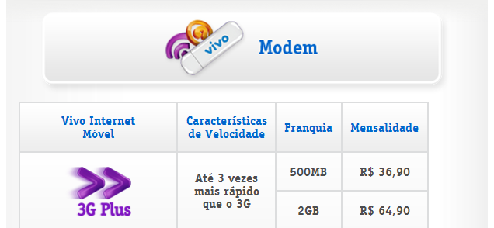
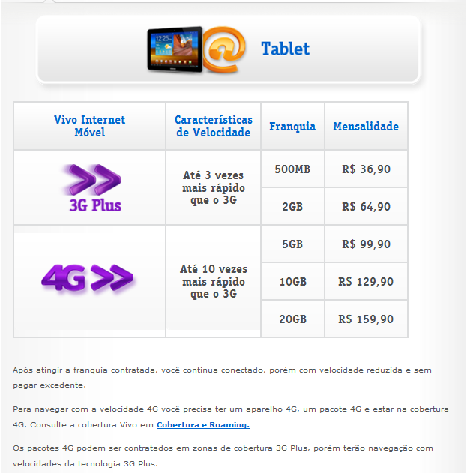
Apesar de não haver obrigação referente ao PNBL na Região Norte, a Vivo tem oferta equivalente à da oferta do PNBL feita pela Concessionária local
Disponível em www.vivo.com.br

Slide 30
Em 2009, a SEFAZ firmou o convênio ICMS 38/2009, que permite a desoneração do imposto para provimento de Internet Banda Larga Popular
O que é?
O Convênio ICMS 38/2009 do CONFAZ autoriza estados a conceder isenção de ICMS nas prestações de serviço de comunicação referentes ao acesso à internet por conectividade em banda larga prestadas no âmbito do Programa Internet Popular
Quais estados fazem parte?
Atualmente os Estados do Acre, Amapá, Ceará, Espírito Santo, Goiás, Pará, Paraná, Paraíba, Pernambuco, Rio Grande do Sul, Rio de Janeiro, Roraima, Santa Catarina, São Paulo e Sergipe e o Distrito Federal
Quais as condições?
Que os equipamentos necessários estejam inclusos no preço;
Que o preço não ultrapasse o valor mensal de R$ 30,00 (trinta reais);
Que o tomador e a empresa prestadora sejam domiciliados nos estado que fazem parte do Convênio.

Slide 31
Banda larga no Brasil altas taxas de crescimento, principalmente entre as faixas de renda mais baixas
Taxa de Acesso à Internet
% sobre população maior que 10 anos que utilizaram internet
+30 p.p.
+30 p.p.
+28 p.p.
+26 p.p.
+28 p.p.
Fonte: PNAD 2011
Taxa de Acesso à Internet
% sobre população maior que 10 anos que utilizaram internet
+72%
+99%
+105%
+122%
+255%
Fonte: PNAD 20111

Slide 32
Banda larga no Brasil altas taxas de crescimento, principalmente entre as faixas de renda mais baixas
Taxa de Acesso à Internet
% sobre população maior que 10 anos que utilizaram internet
+30 p.p.
+30 p.p.
+28 p.p.
+26 p.p.
+22 p.p.
Taxa de Acesso à Internet
% sobre população maior que 10 anos que utilizaram internet
+30 p.p.
+30 p.p.
+28 p.p.
+26 p.p.
+21 p.p.
Fonte: PNAD 2011

Slide 33
Banda larga no Brasil altas taxas de crescimento, principalmente entre as faixas de renda mais baixas
Taxa de Acesso à Internet
% sobre população maior que 10 anos que utilizaram internet
+30 p.p.
+30 p.p.
+28 p.p.
+26 p.p.
+11 p.p.
Fonte: PNAD 2011
Taxa de Acesso à Internet
% sobre população maior que 10 anos que utilizaram internet
+30 p.p.
+30 p.p.
+28 p.p.
+26 p.p.
+24 p.p.
Fonte: PNAD 2011

